Slide 1
Написание письма с пересказом от первого лица
3 класс
Подготовила: Учитель начальных классов Макало Н.С.

Slide 2
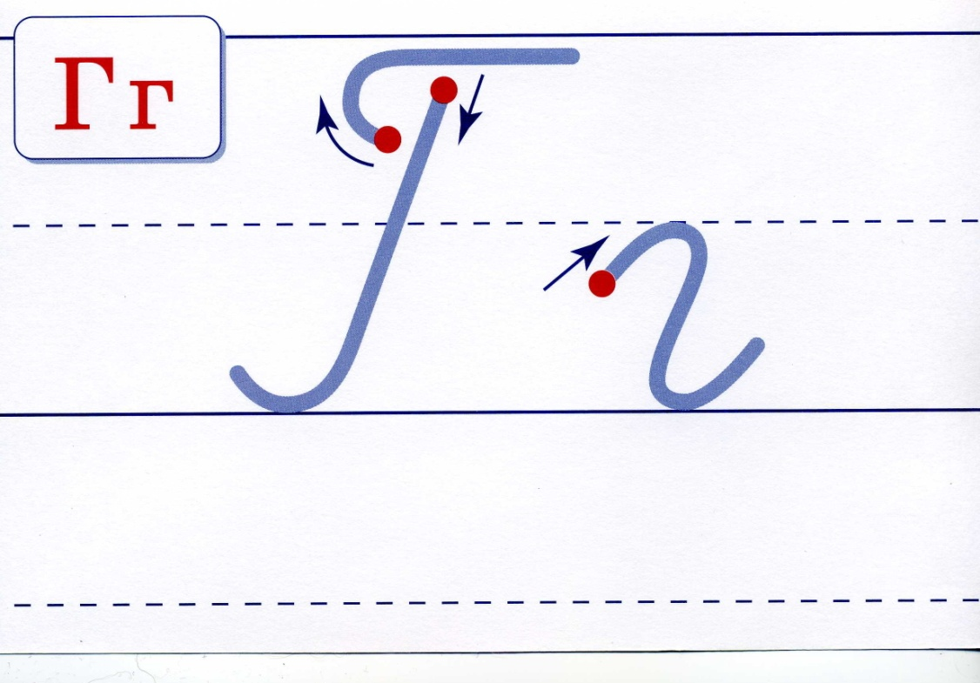
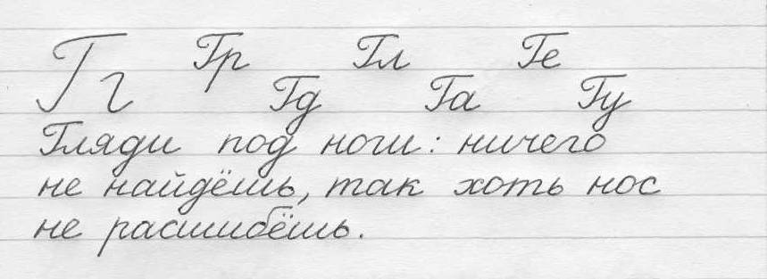

Slide 3
Словарная работа
Везде
впереди
конечно
организм
прекрасный
счастье
назад
охрана

Slide 4
Письмо
Привет, Алёнка!
Я очень рада твоему письму.
Хочу рассказать тебе свою историю. Недавно я очень сильно заболела. Мама уложила меня в постель и давала горькие лекарства. Но я не выздоравливала. А на улице светило солнце, друзья собирались на речку. Мне было очень грустно. Когда я спала, мама положила на мой столик разноцветные камешки. И даже когда пришёл доктор, я его не заметила, рассматривала камешки.

Slide 5
Это были Лёнькины и Юлины камешки, а один хрусталик был наш общий, мы им все играли.
Это камешки помогли мне выздороветь. Они видно не хуже лекарства помогают.
Я очень жду тебя в гости. Пиши мне.
Пока. Твоя подруга Оля.

Slide 6
рефлексия

